Slide 1
pH vrijednost

Slide 2
pH vrijednost je mjera aktivnosti vodonikovih jona (H+) u rastvoru i na taj se određuje da li je dati rastvor kiselog, neutralnog ili baznog karaktera.
pH vrijednost je broj bez jedinica (nema mjernu jedinicu), a vrijednost pH može biti od 0 do 14.
Mjera analogna ovoj za koncentraciju hidroksidnih jona u rastvoru je pOH.

Slide 3
pH vrijednost
.
Kisjeli rastvori
pHvrijednost od 0-7
(pH < 7,0)
Neutralni rastvori
pH=7
Bazni rastvori
7-14
(pH > 7,0)

Slide 4
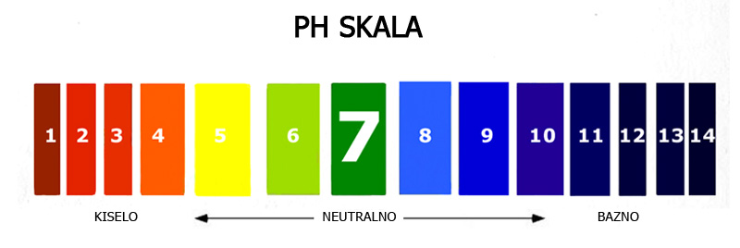

Slide 5
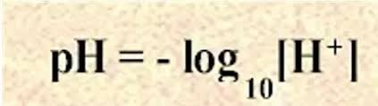
Formula za računanje pH vrijednosti je:
[H+] označava aktivnost H+ jona (ili preciznije napisano [H3O+],
Log10 označava logaritam sa bazom od 10, tako da se pH vrednost definiše na logaritamskoj skali kiselosti.
Npr, rastvor sa pH=8,2 će imati [H+] aktivnost 10−8,2 mol/L, odnosno 6,31 × 10−9 mol/L. Dok, rastvor sa [H+] koncentracijom jona od 4,5 × 10−4 mol/L će imati pH vrednost od −log10(4,5 × 10−4) ili 3,35

Slide 6
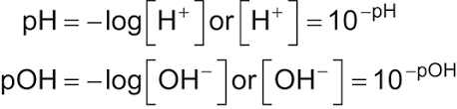

Slide 7
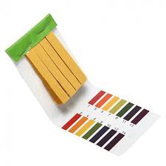
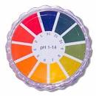
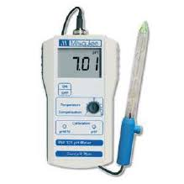
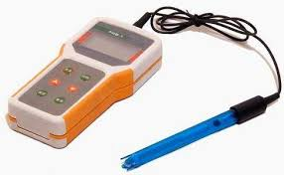
pH vrijednost može se odrediti pomoću:
Univerzalnog indikatorskog papira
pH-metra

Slide 8
Princip rada univerazlnog indikatorskog papira:
Univerzalni indikatrorski papir zaroniti u rastvor čiji pH želimo odrediti
Izvaditi i sačekati par sekundi da se papir osuši
Promjena boje na papiru, uporedi se sa bojom na skali
Tamo gdje se boje slažu pročita se pH vrijednost rastvora
Npr. Ako se boja univerzalnog papira podudara sa bojom koja je na skali označena brojem 4, onda je pH=4.

Slide 9
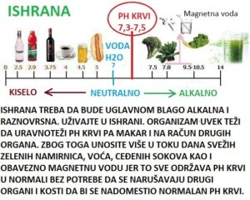

Slide 10
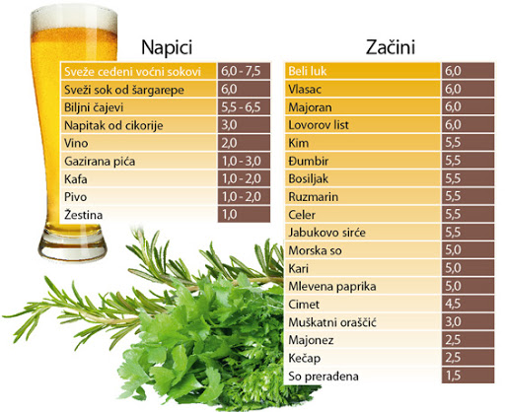
pHvrijednost nekih zacina i napitaka

Slide 11
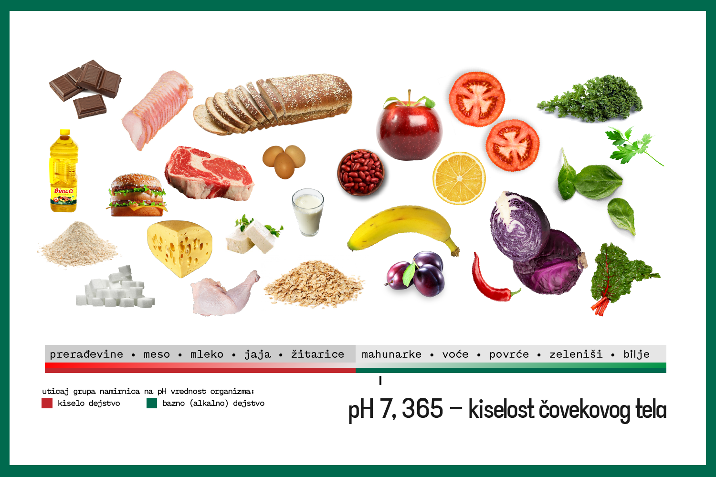

Slide 12
Domaći zadatak:
1)Na sljedećem slajdu opisan je ogled koji trebate uraditi u kući.
Zadatak: U sveskama prepisasati cijeli postupak rada, i zapažanja nakon odradjenog ogleda.
2) Pomoću prethodnih slajdova, i pomoću internet pretraživanja, navedi namirnice i pH vrijednosti tih namirnica kojima bi čovjek trebao da se hrani, kako bi održavao normalnu pH vrijednost organizma

Slide 13
